Slide 1
人材開発支援助成金
厚生労働省
たまおき社会保険労務士事務所
玉置 千奈津 先生

Slide 2
ご了承下さい
新年度の助成金は４月１日発表です。
本日は２０２３年度の助成金の紹介です。
２０２４年度に関しては４月１日に発表になります。
内容に変更の可能性がありますので、必ずご確認ください。

Slide 3
人材開発支援助成金

Slide 4
人材開発支援助成金
事業主が主体となって
従業員のキャリア形成の
効果的な促進を目的とした訓練を
計画的に実施
訓練実施に際しての、
事業主の賃金面・経費面などの
バックアップを行う

Slide 5
説明の前に 知っておいてほしい大前提
①人材開発助成金は
②計画届提出したから
といって
③教育訓練機関が行う
訓練だからと言って・・・
④訓練機関やコンサルタントが
申請したからと言って
企業の事業・業務に対して支援はしない
事業主による従業員の
「人材開発」に対する取り組みに対して支援をする
支給が保証された
わけではない
訓練受講後の支給申請に基づき、審査が行われ、
最後に助成の可否を判断
事前に厚労省が
助成金の対象と
保証はしない
事業所＋訓練内容
＋対象労働者 で判断
虚偽申請の場合は 事業主の不正受給
事業主が支給要件を必ず把握したうえで申請を

Slide 6
人材開発支援助成金コースのご紹介
◆７コースあります
・人材育成支援コース
・教育訓練休暇等付与コース
・建設労働者認定訓練コース
・建設労働者技能実習コース
・障害者職業能力開発コース
・人への投資促進コース
・事業展開等リスキリング支援コース

Slide 7
人材育成支援コース
◆3つの訓練メニューがあります
OFF-JT
＝OFF THE JOB TRAINING
事業活動とは切り離して行う
OFF-JT により行われる訓練
① 人材育成訓練
OJT
＝ON THE JOB TRAINING
現場で実際に仕事を進めながら行う
OJT と OFF-JT の組み合わせ
② 認定実習併用職業訓練
③ 有期実習型訓練

Slide 8
人材育成支援コース ①人材育成訓練
助成金対象
事業主・従業員

Slide 9
人材育成支援コース人材育成訓練
要件
事 業 主 編
雇用保険適用事業所
各種計画書の作成、周知
職業能力開発推進者の選任
事業主都合の解雇等が無いこと
書類等の５年間保存
実地調査・審査・会計検査への協力
定期的キャリアコンサルティングの実施
詳細はパンフレットP17

Slide 10
人材育成支援コース人材育成訓練
要件
労 働 者 編
・正規雇用・有期契約労働者
・雇用保険被保険者
・訓練対象者一覧の記載対象者
・実訓練時間数の８割以上を受講
詳細はパンフレットP21

Slide 11
人材育成支援コース ①人材育成訓練
助成金対象
訓 練

Slide 12
人材育成支援コース人材育成訓練
要件
訓 練 編
・ 訓練計画通りに実施されていること
・ OFF-JTであること
企業の事業活動と区別して行われる訓練
・ １コースのOFF-JT実訓練時間数が
１０時間以上であること

Slide 13
OFF-JT訓練種別
事業内訓練
事業外訓練
申請事業主自らが主催し、
社員・召聘した講師により、
事業内にて集合形式で実施
社外の教育訓練機関
（職業能力開発施設等）が企画・主催し、
申し込み受講料を支払い参加
講師の要件
１級技能士・実務経験が１０年以上
指導員講師経験が３年以上
職業訓練指導員免許を有する
自社内施設でのOFF-JTの場合は、
通常の事業活動と区別しているか確認あり
一般的に応募可能な訓練カリキュラムであり
受講料などが予め決まっている
事業外訓練であれば
e-ラーニング・通信制訓練も含まれる
※経費助成〇 賃金助成✖
詳細はパンフレットP22

Slide 14
注意！対象とならないOFF-JT訓練とは
キャリア形成が目的になっていない
✖社会人として共通して必要な訓練 ※
✖法令で実施義務がある訓練
✖知識・技能の習得を目的としていない
✖通常の事業活動として遂行される
✖単独受験で合格できる資格試験
✖適正検査など
訓練方法が事業主で体系的に計画されていない
✖労働者が自発的に行っている
✖生産ライン又は就労の場で行われている
✖もっぱらビデオのみの視聴
✖テキストがない（訓練終了後復習できるか）
✖業務時間外に行われている
あくまでも業務時間内にキャリア形成を目的とした訓練を行う事業主に向けての助成
※ただし職業人として共通して必要となるもの（マナーなど）は、実訓練時間数が半分未満の場合は助成対象
目的が訓練に関連しない内容
✖見学会・発表会・座談会・講演会 など
詳細はパンフレットP25～

Slide 15
手続きの 全体的な流れ
人材育成支援コース ①人材育成訓練

Slide 16
大 ま か な 流 れ
選任・周知
提 出
訓 練
申 請
審 査
職業能力開発推進者の選任
事業内職業能力
開発計画
の策定・周知
訓練開始日の
１か月前までに
必要な様式・添付書類
の提出
計画に沿って
訓練を実施
※計画を変更する場合変更届の提出
訓練終了日の
翌日から起算して
２か月以内に申請
支給・不支給の決定
審査には時間を要する

Slide 17
助成の 具体的な内容
人材育成支援コース
①人材育成訓練

Slide 18
賃 金 助 成
経 費 助 成
訓練期間中の
所定労働時間内の賃金は助成の対象
※所定労働時間・・・労働契約、就業規則、
労働協約において
定められた始業から終業
休憩時間を除いた時間
外部の研修機関で所定労働と違う場合は
所定労働時間範囲外は賃金助成の算定外
訓練を行う為に必要な教科書・教材の購入費
※頒布を目的として発行される出版物のみ
施設・設備の借上費
事業内訓練の部外講師への謝金・手当
※１時間当たり１万５千円が上限（税込み）
受講に必要な入学料・受講料など
※材料は対象外（営業中使用か判断が困難）
講師や受講生の旅費・宿泊費などは対象外
詳細はパンフレットP24～P26

Slide 19
助 成 率 ・ 助 成 額
経 費 助 成
賃 金 助 成
1人 1時間
 | 中小企業 | 中小企業以外 | 中小企業 | 中小企業以外
正規社員対象 | 45％ | 30％ | 760円 | 380円
非正規社員対象 | 60％ | 60％ | 760円 | 380円
正規等転換 | 70％ | 70％ | 760円 | 380円
支払限度額 10～100時間 | 15万円 | 10万円 | (1人1訓練当たり 1200時間限度）
支払限度額 101～200時間 | 30万円 | 20万円 | （1労働者につき 1年度受講回数3回まで）
支払限度額 200時間以上 | 50万円 | 30万円 | （1事業所1年度の受給額は1,000万円上限）
中小事業主の範囲はパンフレットP11
受給額の詳細はパンフレットP28～P30

Slide 20
提出書類
人材育成支援コース
①人材育成訓練

Slide 21
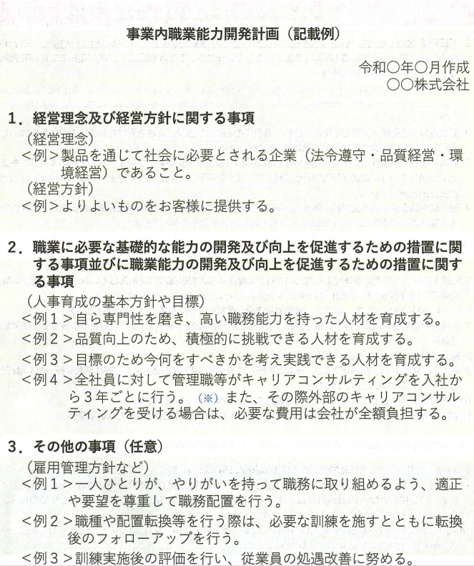
訓 練 開 始 前
詳細はパンフレットP34
職業訓練実施計画届
様式に従って必要な書類
必要添付書類
訓練別の対象者一覧
人材開発支援助成金
事前確認書
訓練実施計画届
※別途提出必要書類あり
・対象者が有期契約労働者
・訓練がeラーニング等
・育児休業中の者である場合
事業所確認表
訓練対象者が雇用保険被保険者及び職務内容が確認できる書類
キャリアコンサルティングについて規定した就業規則など
OFF-JTの内容等を確認できる書類
講師要件に関する書類
事業外の場合訓練機関との
契約書・受講料確認書類等

Slide 22
支給申請時に必要な申請書類
詳細はパンフレットP37
支給要件確認申立書
（共通要領様式第一号）
賃金助成及びOJT実施助成の内訳（様式第５号）
支払方法・受取人住所届
経費助成の内訳
（様式第６号）
人材開発支援助成金支給申請書
（様式第４号）
OFF-JT実施状況報告書
（様式第８-１号）
※ 添付書類 内容により別途必要
※ 実施団体、訓練メニューなどにより追加必要書類あり

Slide 23
提出先
人材育成支援コース
①人材育成訓練

Slide 24
管轄労働局 助成金事務センター
東京の場合
新宿労働総合庁舎
第３係
人材開発支援助成金
（庁舎２階）

